Slide 1
Общая характеристика русской философии

Slide 2
Русская философия — одно из направлений в мировой философии. Русская философия, как и другие национальные философии, выражает самосознание и менталитет народа, его историю, культуру и духовные искания.
Ее феноменальность заключается в том, что русская философия развивалась исключительно автономно, самостоятельно, независимо от европейской и мировой философии.

Slide 3
Основной вопрос русской философии— это вопрос об истине — смысле бытия человека, его космического и земного назначения. Решается этот вопрос в духовно-религиозной теории истины.

Slide 4
Характерными чертами русской философии являются:
• сильная подверженность религиозному влиянию, особенно православию и язычеству;
• специфическая форма выражения философских мыслей — художественное творчество, литературная критика, публицистика, искусство, "эзопов язык" (что объясняется политической несвободой и жесткой цензурой);
• целостность, стремление почти всех философов заниматься не отдельной проблематикой, а всем комплексом актуальных проблем;

Slide 5
• большая роль проблем морали и нравственности;
• конкретность;
• широкое распространение в массах, понятность простому народу.

Slide 6
Русская философия прошла длительный путь своего развития, в котором различают ряд этапов:1) становление русской философской мысли (XI — XVII вв.);2) русская философская мысль эпохи Просвещения (философские и социологические идеи русских просветителей XVIII в.);3) становление русской философии (философия революционных демократов, славянофилы и западники, народничество — начало и середина XIX в.);4) русский духовный ренессанс, «серебряный век» русской философии (последняя треть XIX — начало XX в.), которые в совокупности сформировали русскую классическую философию.

Slide 7
Основными темами ранней русской философии были:
• моральные и нравственные ценности;
• объяснение христианства, попытки соединить его с язычеством;
• государство;
• право;
• природа.

Slide 8
Среди наиболее ярких представителей философии указанного периода выделяются:
• Иларион (основное произведение - "Слове о Законе и Благодати", в котором популяризируется и анализируется христианство, его роль в настоящем и будущем Руси);

Slide 9
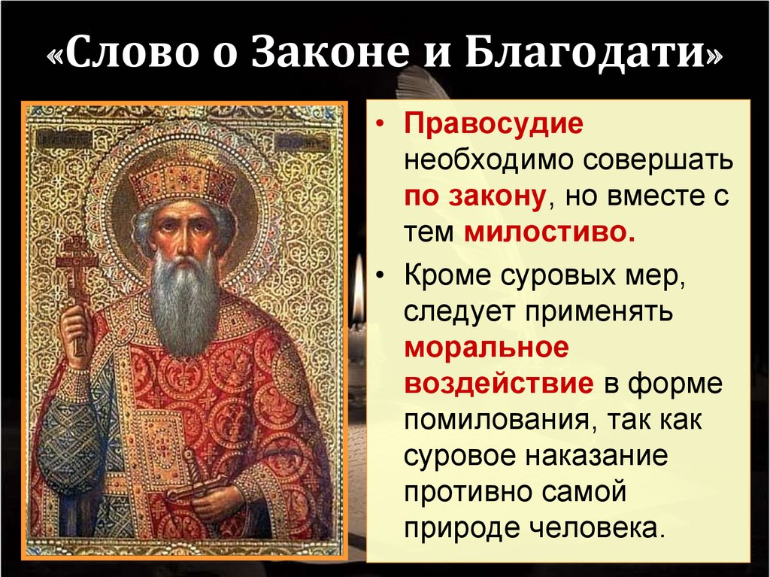

Slide 10
Владимир Мономах (основное произведение — "Поучение", своеобразный философский морально-нравственный кодекс, где даются поучения потомкам, анализируются проблемы добра и зла, мужества, честности, стойкости, а также другие морально-нравственные вопросы);

Slide 11


Slide 12


Slide 13
• Климент Смолятич (основное произведение — "Послание пресвитеру Фоме", главная тема философии — проблемы разума, познания);

Slide 14


Slide 15
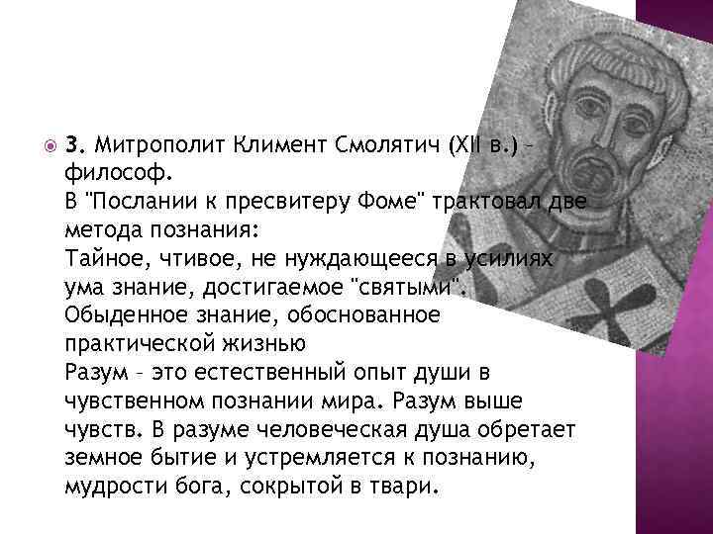

Slide 16
• Филипп Пустынник (основное произведение — "Плач", затрагивающее проблемы взаимоотношения души и тела, плотского (материального) и духовного (идеального).

Slide 17
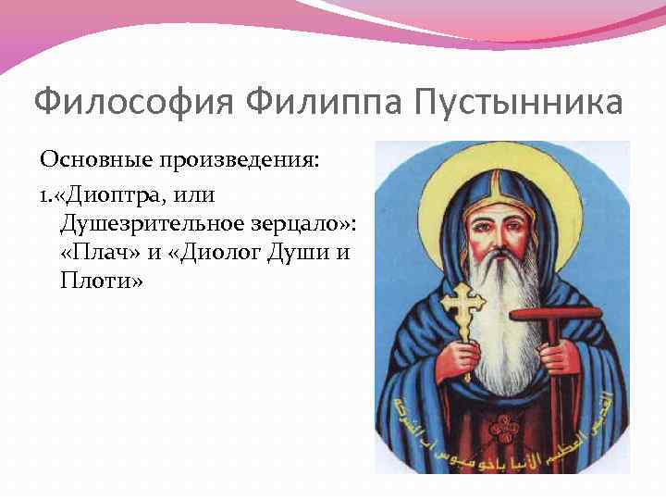

Slide 18
Главными темами, характерными для данного периода философии, являлись:
• сохранение русской духовности;
• христианство;
• борьба за освобождение;
• устройство государства;
• познание.

Slide 19
Особенности русский философии:1. Не занималась процессами познания мира. Эти вопросы стояли только по отношению к человеку.2. Антропоцентризм. Проблемы доказательства Бога сводились к вопросу «зачем это нужно человеку».3. Обращение к проблемам нравственности.4. Обращение к социальной проблеме «Как сделать человека лучше?»5. Практическая направленность.6. Связь с отечественной культурой.

Slide 20
